Slide 1
高等仪器分 析
Advanced instrumental analysis
2024.9-2025.1
欢迎你

Slide 2
教师联系方式:
李建国教授 lijgsd@suda.edu.cn lijgsd@163.com
办公室：苏大独墅湖校区701#1421
Tel：13962113756 (M)，65882195 (O)

Slide 3
第一章
绪 论
一、 概述
generalization
二、仪器分析的发展和作用
role and development of instrument analysis
introduction
第一节
概 述
generalization

Slide 4
一、概 述 generalization
分析化学是人们用来认识、解剖自然的重要手段之一；
分析化学是研究获取物质的组成、形态、结构等信息及其相关理论的科学；
分析化学是化学中的信息科学；
分析化学的发展促进了分析科学的建立;
分析化学的发展过程是人们从化学的角度认识世界、解释世界的过程；
20世纪40年代前：分析化学=化学分析；
越来越多的问题化学分析不能解决：
快速、实时检测方法？ 痕量分析方法？结构确定？

Slide 5
二、仪器分析发展和作用 role and development of instrument analysis
20世纪40年代后：
仪器分析的大发展时期，确立了仪器分析的地位；
原因：
（1）物理学+电子技术+精密仪器制造技术的发展；
（2）社会发展的迫切需要（发展动力，连续化大生产的迫切需要）；
分析化学 = 化学分析+仪器分析；
仪器分析：通过最佳的物理方法获取尽可能多的化学信息

Slide 6
分析化学（仪器分析）三要素
理论
技术
对象
（问题）
生产
科学
技术

Slide 7
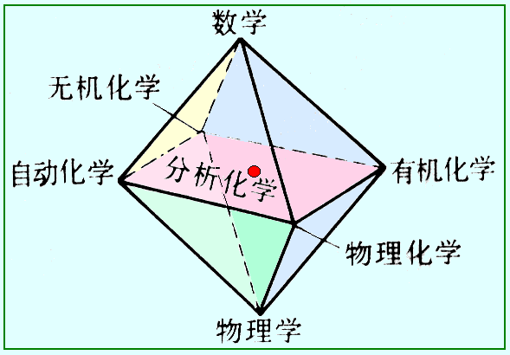
分析化学六面体

Slide 8
分析化学（仪器分析）的任务
分析化学（仪器分析）是做什么的？
分析化学是研究物质的化学组成的！这句话可展开为：
What ? 定性分析(qualitative analysis)：目标物质的原子、分子或功能基团组成信息；
How much ? 定量分析(quantitative analysis)：目标物质的数量信息。

Slide 9
分析化学的分类
经典分析
利用化学反应及其计量关系进行分析的方法；
化学分离：沉淀、萃取、蒸馏等分离方法；
定性方法：加入各种试剂，测量待测物（analyte, target species）的颜色、熔沸点、气味、光学性质（拆射、反射、衍射等）以及在不同溶剂中的溶解特性。
定量方法：重量法、滴定（容量）法
仪器分析
利用精密仪器测量表征物质的某些物理或物理化学性质的参数以确定其化学组成、含量及化学结构的分析方法；
化学分离：色谱技术和毛细管电泳技术开始取代沉淀、萃取、蒸馏等分离方法；
定性定量：利用物质原子、分子、离子等的特性，如电导、电位、光吸收和发射、质荷比、荧光等；

Slide 10
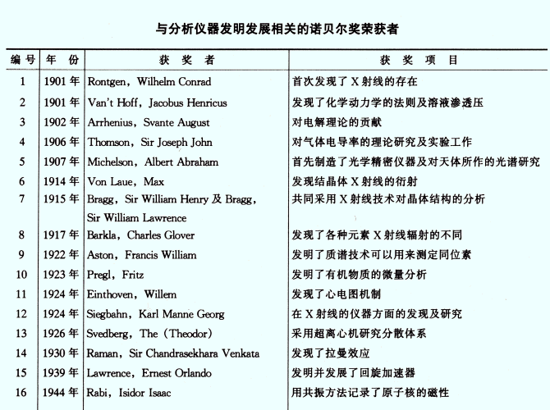

Slide 11
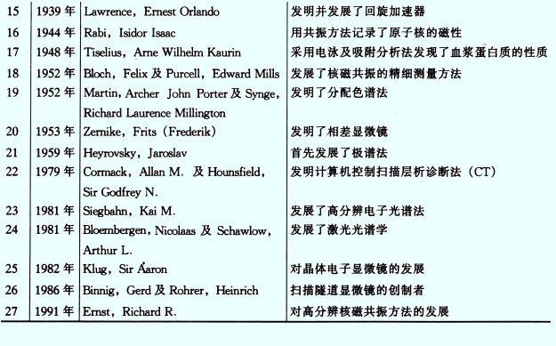

Slide 12
2002年 Kurt Wüthrich库尔特·维特里希（瑞士）、John Bennett Fenn约翰·贝内特·芬恩（美国）& Koichi Tanaka田中耕一（日本）因在核磁共振、质谱生物大分子分析研究领域的重大突破而获得诺贝尔化学奖。
2003年 Paul C. Lauterbur保罗·劳特伯（美国）& Peter Mansfield彼得·曼斯菲尔德（英国）因在核磁共振成像技术上获得关键性发现而获得诺贝尔生理学或医学奖。这些发现最终促使核磁共振成像仪的出现。
2005年 John L. Hall约翰·霍尔（美国）& Theodor W. Hänsch 特奥多尔·亨施（德国）因对基于激光的精密光谱学发展做出贡献而获得诺贝尔物理学奖。
2014年 Eric Betzig埃里克·白兹格（美国）、Stefan W. Hell斯特凡·W·赫尔（德国）& William Esco Moerner威廉姆·艾斯科·莫尔纳尔（美国）因发展了超高分辨率荧光显微技术而获得诺贝尔化学奖。
2017年 Jacques Dubochet雅克·杜波谢（瑞士）、Joachim Frank阿希姆·弗兰克（美国）& Richard Henderson理查德·亨德森（英国）因开发了对生物分子进行高分辨率结构测定的低温电子显微镜而获得诺贝尔化学奖。

Slide 13
第一章
绪 论
一、仪器分析发展历程
developing process of instrument analysis
二、仪器分析分类
classification of instrument analysis
三、仪器分析应用领域
application range of instrument analysis
introduction
第二节
仪器分析分类与进展
classification and development of instrument analysis

Slide 14
一、仪器分析的发展过程 developing process of instrument analysis
分析化学的三个发展阶段，三次变革。
阶段一：
16世纪，天平的出现。分析化学具有了科学的内涵；
20世纪初，依据溶液中四大反应平衡理论，形成分析化学的理论基础。分析化学由一门操作技术变成一门科学；
分析化学的第一次变革；
20世纪40年代前，化学分析占主导地位，仪器分析种类少和精度低；

Slide 15
阶段二：
20世纪40年代后，仪器分析的大发展时期。
仪器分析使分析速度加快，促进化学工业发展；
化学分析与仪器分析并重，仪器分析自动化程度低；
为什么出现在这一时期？一系列重大科学发现，为仪器分析的建立和发展奠定基础。
（1）Bloch F 和Purcell E M；建立了核磁共振测定方法；诺贝尔化学奖1952年；
（2）Martin A J P 和Synge R L M；建立了气相色谱分析法；诺贝尔化学奖1952年；
（3）Heyrovsky J，建立极谱分析法，诺贝尔化学奖1959年
仪器分析的发展引发了分析化学的第二次变革。

Slide 16
阶段三：
八十年代初，以计算机应用为标志的分析化学第三次变革。
（1）计算机控制的分析数据采集与处理：
实现分析过程的连续、快速、实时、智能；
促进化学计量学的建立。
（2）化学计量学：利用数学、统计学的方法设计选择最佳分析条件，获得最大程度的化学信息。
化学信息学：化学信息处理、查询、挖掘、优化等。
（3）以计算机为基础的新仪器的出现：
傅里叶变换红外；色-质联用仪。

Slide 17
二、仪器分析方法的分类
仪器分析
热分析法
光分析法
电化学分析法
色谱分析法
质谱分析法
分析仪器联用技术
原子光谱
分子光谱
电导
电位
库仑
伏安
气相色谱
液相色谱
原子发射
原子吸收
原子荧光
紫外可见
分子荧光、磷光
红外
吸附色谱
分配色谱
吸附色谱
分配色谱
离子色谱
尺寸排阻色谱
亲和色谱

Slide 18
classification of instrument analytical method
质谱分析法
电化学分析法
光分析法
仪器分析
热分析法
色谱分析法
分析仪器联用技术

Slide 19
电化学分析方法的分类
classification of electrochemical analysis
电导分析法
电位分析法
电解分析法
电化学分析法
库仑分析法
电泳分析法
极谱与伏安分析法

Slide 20
色谱分析方法的分类
classification of chromatographic analysis
超临界色谱法
气相色谱法
薄层色谱法
色谱分析法
激光色谱法
液相色谱法
电色谱法

Slide 21
光分析方法的分类
分子光谱
classification of electrochemical analysis
原子光谱
紫外可见法
原子吸收法
红外法
光分析法
核磁法
原子发射法
荧光法

Slide 22
其他分析方法的分类
classification of electrochemical analysis
热分析法
联用技术
质谱分析法
其他分析法

Slide 23
三、仪器分析应用领域 application fields of instrument analysis
社会：体育（兴奋剂）、生活产品质量（鱼新鲜度、食品添加剂、农药残留量）、环境质量（污染实时检测）、法庭化学（DNA技术，物证）
化学：新化合物的结构表征；分子层次上的分析方法；
生命科学：DNA测序；活体检测；
环境科学：环境监测；污染物分析；
材料科学：新材料，结构与性能；
药物：天然药物的有效成分与结构，构效关系研究；
外层空间探索：微型、高效、自动、智能化仪器研制。

Slide 24
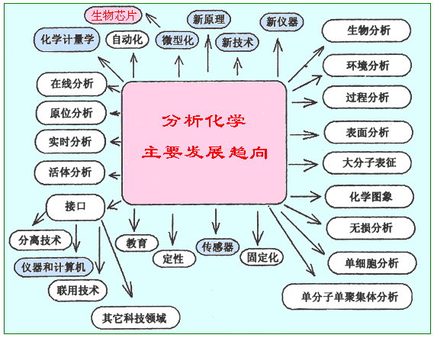
仪器分析的发展方向：
微型
高效
自动
智能

Slide 25
四、仪器分析的特点与发展趋势
１．仪器分析的特点
仪器分析推动分析化学迅速发展，与化学分析比较，仪器分析具有下列特点：
（１）重现性好，分析速度快，操作简便，易于实现自动化、信息化和在线检测。
（２）试样用量少，适用于微量、半微量乃至超微量分析。由化学分析的mL、mg级降到μL、μg级，甚至更低的ng级。
（３）检测灵敏度高，最低检出量和检出浓度大大降低。由化学分析的10⁻⁶ｇ级降至10⁻¹²ｇ，最低已达10⁻¹⁸ｇ级，适用于痕量、超痕量成分测定。

Slide 26
（４）化学分析在溶液中进行，试样需要溶解或分解；仪器分析可在物质原始状态下分
析，可实现试样非破坏性分析及表面、微区、形态等分析。
（５）可实现复杂混合物成分分离、鉴定或结构测定，而一般化学分析方法难以实现。
（６）化学分析一般相对误差小于0.3%，适用于常量和高含量成分分析；仪器分析一
般相对误差较高，为3%~5%，一般不适宜进行常量和高含量成分分析。
（７）需要结构较复杂的昂贵仪器设备，分析成本一般比化学分析高。

Slide 27
２．仪器分析的发展趋势
仪器分析的发展趋势大致包括下列几个方面：
（１）分析仪器和仪器分析技术将进一步向微型化、自动化、智能化、网络化发展。微型化、自动化的仪器分析方法将逐渐成为常规分析的重要手段；以生物芯片为代表的芯片实验室将进一步发展，并强化软件功能，创建虚拟仪器和虚拟实验室。
（２）各种新材料（如仿生材料、特殊物理结构和功能材料）、新技术（如激光、纳米、生物、微制造技术等）将在分析仪器中得到更多应用，使仪器分析灵敏度、选择性和分析速度进一步提高。遥测、遥感、远程在线分析、控制仪器及其在资源、环境、国防等方面的应用亦将进入仪器分析领域。

Slide 28
（３）仪器分析联用技术，特别是色谱分离与质谱、光谱检测联用及与计算机、信息理论的结合，将大大提高仪器分析获取并快速、高效处理化学、生物、环境等复杂混合体系物质组成、结构、状态信息的能力，成为解决复杂体系分析、分子群相互作用，推动组合化学、基因组学、蛋白组学、代谢组学等新兴学科发展的重要技术手段。
（４）仪器分析研究的重点将在生命科学或生物医药学方面，在细胞和分子水平上研究生命过程、生理和病理变化、药物代谢、基因寻找和改造。仪器分析将成为生物大分子多维结构和功能研究、疾病诊断技术的有力工具。

Slide 29
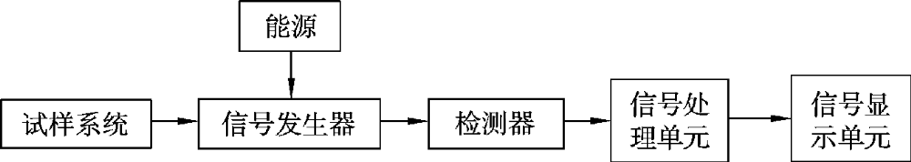
１．试样系统
２．能源
３．信号发生器
４．检测器
５．信号处理单元
６．信号显示单元

Slide 30
教学参考书：
(1) 高小霞主编. 《电分析化学导论》. 科学出版社,1992年。
(2) 罗庆尧，邓延倬，蔡汝秀，曾云鹗. 《分光光度分析》. 科学出版社，1998年。
(3) 高向阳主编. 《新编仪器分析》, 科学出版社，2004年。
(4) Kenneth A. Rubinson & Judith F. Rubinson, Contemporary Instrumental Analysis (现代仪器分析).
科学出版社，2003年（影印版）。
(5) 朱明华等. 《近代分析化学》, 高等教育出版社，1991

